Slide 1
“Del diagnóstico a la acción”
Bienvenidos a la jornada
Notes:
Bienvenida. Jornada Gerencia de Personas «Del diagnóstico a la acción». Miércoles 7 de octubre, Casa Conecta, 9:00 a 20:00.

Slide 2

Resultados del diagnóstico
1
09:00 – 10:00 · Gerente de Personas
Presentación de los resultados de CIS Consultores
Conocer los resultados
Notes:
09:00 – 10:00 · Gerente de Personas. Resultados del diagnóstico. Presentación de los resultados de CIS Consultores. Para qué: Conocer los resultados.

Slide 3

Conversación en grupos
2
10:00 – 10:15 · Todos
Y luego, preguntas al plenario
Procesar los resultados
Notes:
10:00 – 10:15 · Todos. Conversación en grupos. Y luego, preguntas al plenario. Para qué: Procesar los resultados.

Slide 4
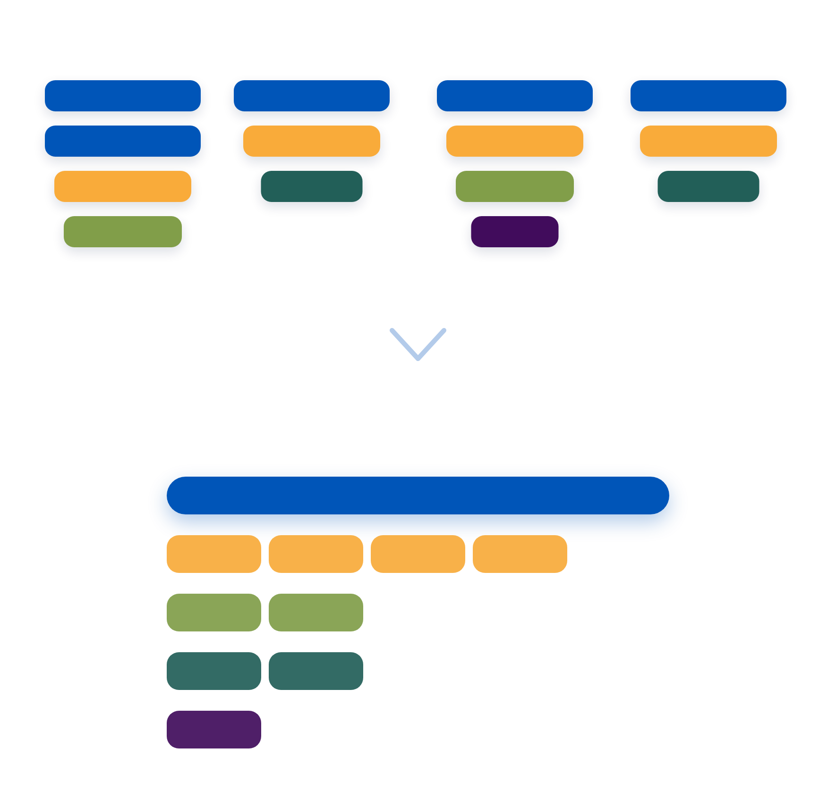
Ordenamiento de prioridades
Primero, cada uno
3
10:30 – 13:30 · Parte 1 · Gerente de Personas
Luego, en plenario
Plan de trabajo: mirada desde el diagnóstico CIS. Primero individual, luego en plenario
Revisar el plan y entender cómo avanzaremos hacia un rol más estratégico
Notes:
10:30 – 13:30 · Parte 1 · Gerente de Personas. Ordenamiento de prioridades. Plan de trabajo: mirada desde el diagnóstico CIS. Primero individual, luego en plenario. Para qué: Revisar el plan y entender cómo avanzaremos hacia un rol más estratégico.

Slide 5

Resumen del trabajo
4
14:30 – 14:45 · Todos
Repaso de lo avanzado en la mañana
Aclarar dudas
Notes:
14:30 – 14:45 · Todos. Resumen del trabajo. Repaso de lo avanzado en la mañana. Para qué: Aclarar dudas.

Slide 6

Fundamentar la respuesta
5
14:45 – 15:45 · Parte 2 · Facilitador
Plan de trabajo: mirada desde el diagnóstico CIS. Plenario por grupo
Mirada común, prioridades claras y hoja de ruta compartida
Notes:
14:45 – 15:45 · Parte 2 · Facilitador. Fundamentar la respuesta. Plan de trabajo: mirada desde el diagnóstico CIS. Plenario por grupo. Para qué: Mirada común, prioridades claras y hoja de ruta compartida.

Slide 7

Indicadores (KPI)
6
16:00 – 17:00 · Parte 2 · Facilitador
Plan de trabajo: mirada desde el diagnóstico CIS. Plenario por grupo
Mirada común, prioridades claras y hoja de ruta compartida
Notes:
16:00 – 17:00 · Parte 2 · Facilitador. Indicadores (KPI). Plan de trabajo: mirada desde el diagnóstico CIS. Plenario por grupo. Para qué: Mirada común, prioridades claras y hoja de ruta compartida.

Slide 8

Conclusiones y compromisos
7
17:00 – 17:30 · Gerente de Personas y equipo
Cerrar con acuerdos explícitos
Mirada común
Prioridades claras
Hoja de ruta compartida
Notes:
17:00 – 17:30 · Gerente de Personas y equipo. Conclusiones y compromisos. Para qué: cerrar con acuerdos explícitos. Resultados del día: mirada común, prioridades claras y hoja de ruta compartida.

Slide 9
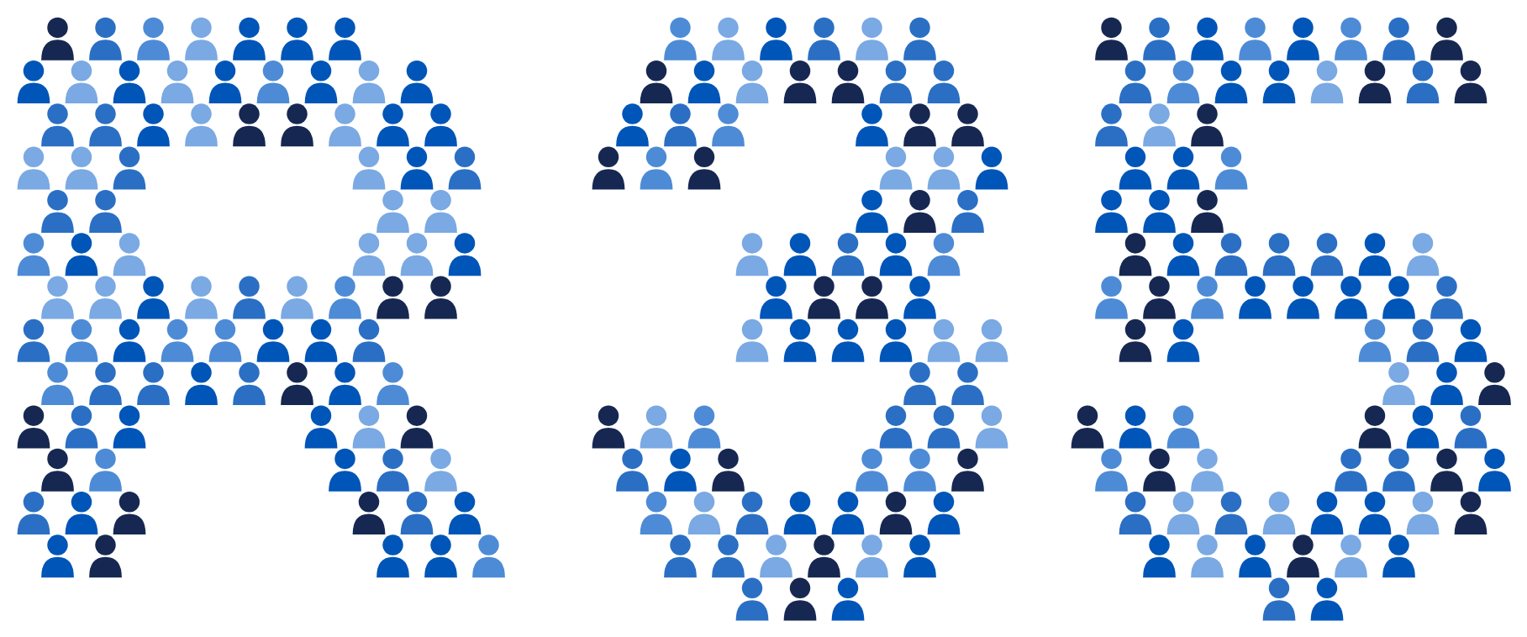
NECESITA A PERSONAS.
Notes:
Cierre: «R35 necesita a personas».

